Slide 1
Programme: Frontiertest
montre carte des points occupés, détectés par le drone et les points frontières
Fonctions importantes:
  Cube, sphere
  Raycast, insert, isFrontier
Paramètres:
  drone_pos, drone_maxDist, resolution

Slide 2
Algos essayés
#1: 6V, Plibre : Vinc.>0 et Vocc.>0
#2: 18V, Plibre : Vinc.>0 et Vocc.>0
#3: 26V, Plibre : Vinc.>0 et Vocc.>0
#4: 124V, Plibre : Vinc.>Vocc. et Vocc.>0
#5: 124V, Plibre : ³ Vinc. > ² Vocc. et Vocc.>0

Slide 3
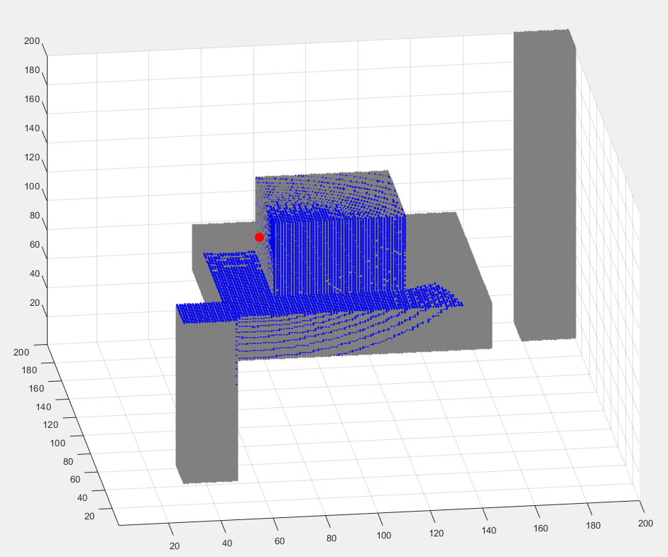
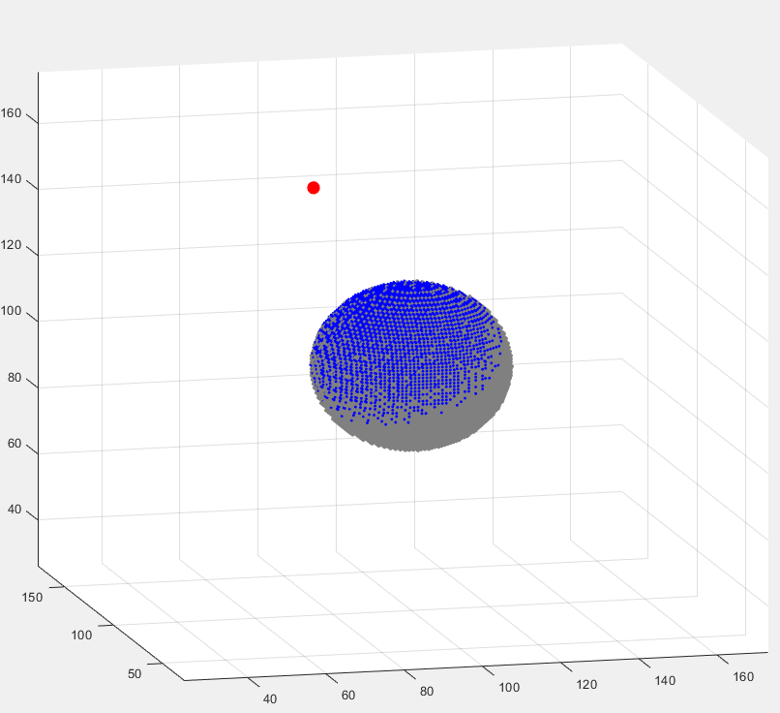
Environnements
Environnement 1 Environnement 2

Slide 4
Résultats
#2 mieux pour détection exacte
#5 bien pour ignorer les „petits trous“
plus d'environments pour pouvoir mieux trouver les faiblesses des algos

Slide 5
Autres idées
Essayer plus d'algos, surtout 18V
deuxième algorhythme avec les frontières du prémier
Utiliser „edge detection“

